Slide 1
Скороговорки в картинках.
Цели : развитие и обогащение речи ребенка при заучивании стихотворных текстов с помощью зрительных опор , используя наглядно – иллюстративный материал.
Задачи : знакомство детей со скороговорками с помощью мнемотаблиц . Активизация речи ребенка, переход пассивного словаря в разряд активного. Побуждение детей к самостоятельному чтению стихотворений . Обогащение словарного запаса.

Slide 2
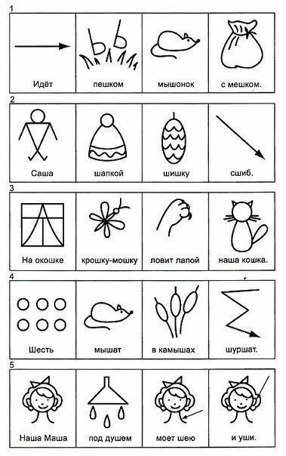

Slide 3
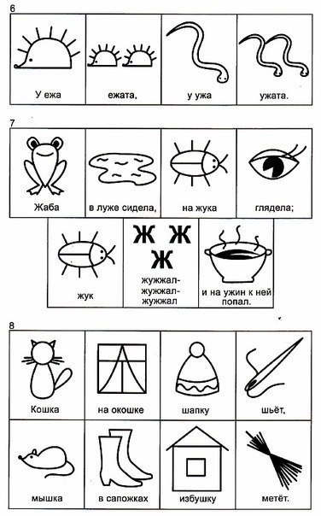

Slide 4
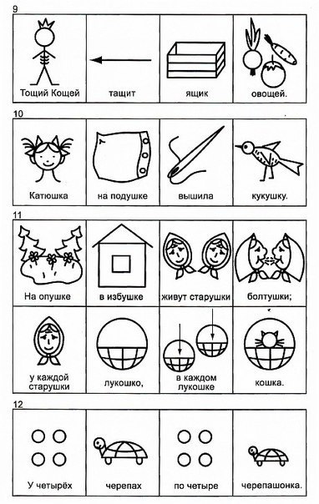

Slide 5
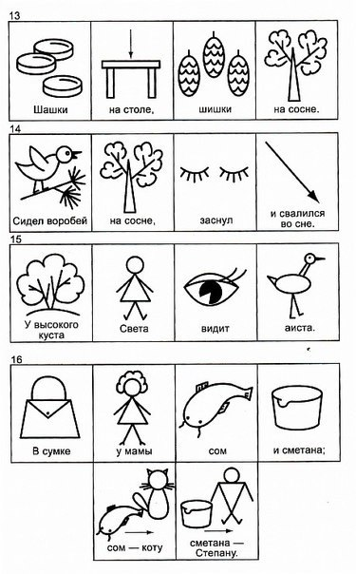

Slide 6
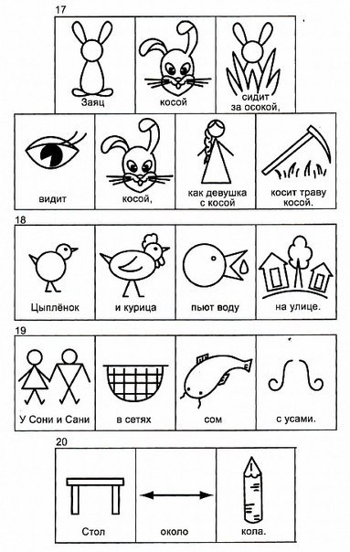

Slide 7
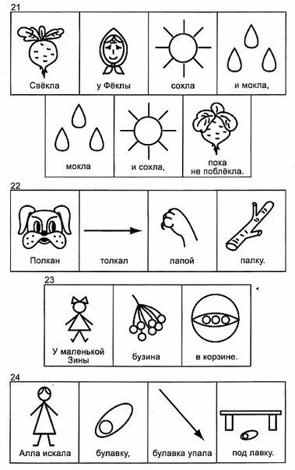

Slide 8
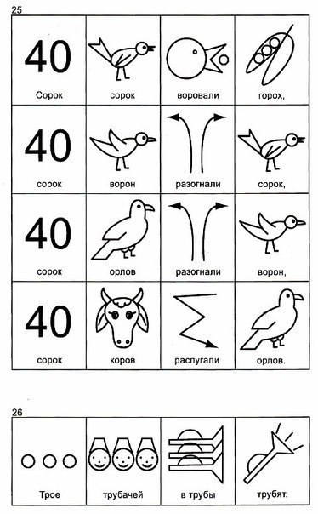

Slide 9
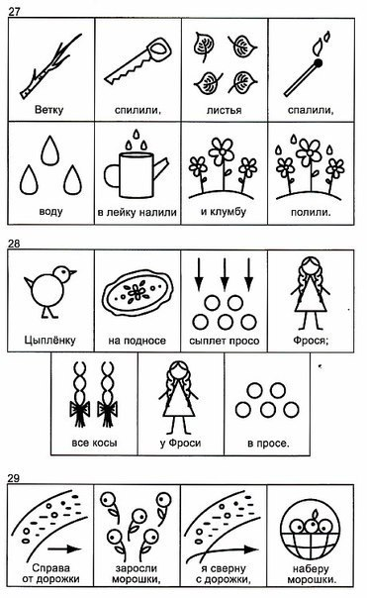

Slide 10
